Slide 1
모바일 스튜디오
뭐?과제떴다고?!
발표자 이 민 규
조원 박승재
조원 이훈석
KOREA AEROSPACE UNIVERSITY
Notes:
http://minheeblog.tistory.com/category/PPT

Slide 2
CONTENTS
01 02 03 04 05
개요
요구사항
사용 용도
계획 디자인
기대효과
- 프로젝트 소개
- 필요한 이유
- 어플로 할 수 있는 것
- wireframe 설명
- UI
- 기대효과 설명
- 어플을 사용함으로써 해결되는 사항
KOREA AEROSPACE UNIVERSITY
Notes:
목차를 크게 5가지로 나누어 봤는데요 그중에 먼저 프로젝트 개요에 대해 말씀드리겠습니다.

Slide 3
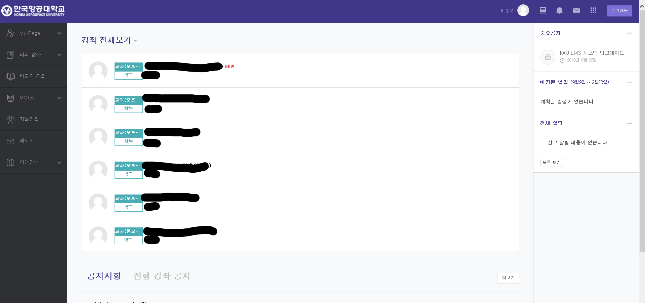
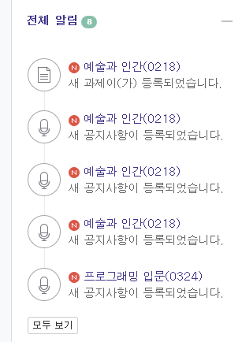

프로젝트 소개
01
Notes:
우리가 학교를 다니고 웹서비스가 발달을 하게 됨으로서 학교 과제확인을 웹서비스 즉 LMS로 확인하게 되게 되었습니다. 하지만 웹이 발달하였다고 해서 웹에 과제가 올라갈 뿐 우리에게 직접적인 피드백이 오는 어플리케이션이나 다른 프로그램은 아직 우리학교에는 전무했습니다. 따라서 우리는 스마트폰용 lms 알람 서비스가 있으면 학생들에게 편리하겠다 라는 생각했고 이 어플을 만들어 보자 라는 기획을 짜게되었습니다.

Slide 4
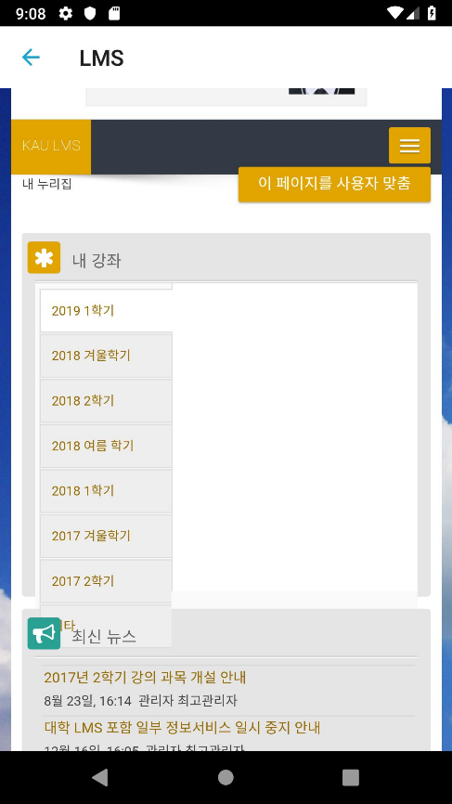
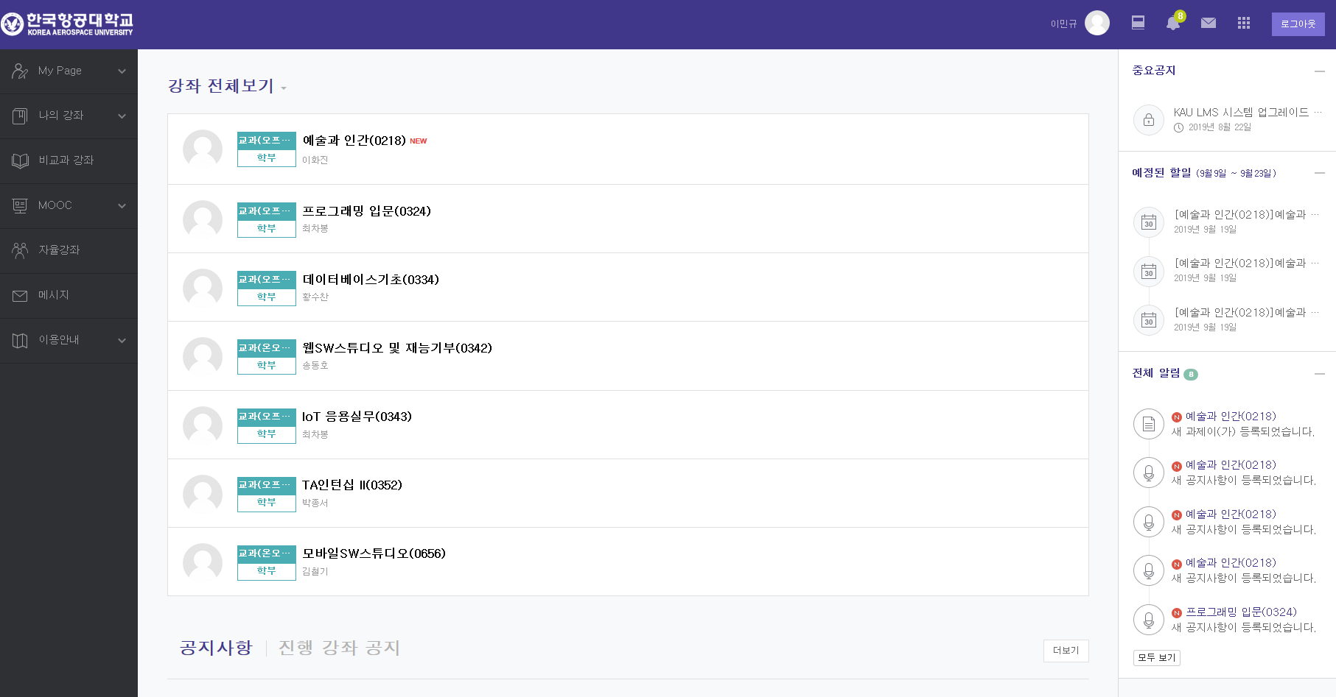

요구사항
02
“ ”
알림이 언제왔지?
-LMS 문제점
Notes:
이번 학기부터 lms가 새롭게 바뀌어 전보다 더 편리해지는 것은 분명하나, 아직 불편한 점들이 몇몇 남아 있습니다. 예전부터 lms 공기사항이 언제 올라오는지는 사용자가 수시로 홈페이지에 들락날락 하면서 계속 확인해 주어야 했습니다.
이것을 사용자가 매일 가지고 다니는 스마트폰 어플과 연동시켜 공지사항이 등록되면 실시간으로 사용자에게 알려주어 이런 불편 사항을 해소 시키려고 합니다.

Slide 5


03
사용 용도
어플로 무엇을 할 수 있을까?
1) 신속한 알람 확인
과제 언제 올라오지?
설마 오늘?
내용을 입력하세요
불안
소제목
내용을 입력하세요
내용을 입력하세요
내용을 입력하세요
예)
어플로 해결!
Notes:
우리가 이번에 개발할 어플로 하고싶은 것은 유저의 LMS 개인정보를 받아서 그 유저가 최근에 받은 공지사항을 유저에게 직접 신속하게 확인시켜주는 것으로, 공지사항이 새롭게 생성이 되면 유저에게 알람으로서 피드백을 보내고 유저가 어플에 접속하여 그 공지사항에 상세정보를 확인시켜주는 것입니다.
기존에 교수님이 과제를 내주신다고 예고하고 밤중에 언제 올라올까 기다리고 있는 경험을 한 두번씩 했을겁니다.
저희 어플로 공지알람이 올라오면 신속하게 파악하고 과제를 수행할 수 있을 것입니다.

Slide 6
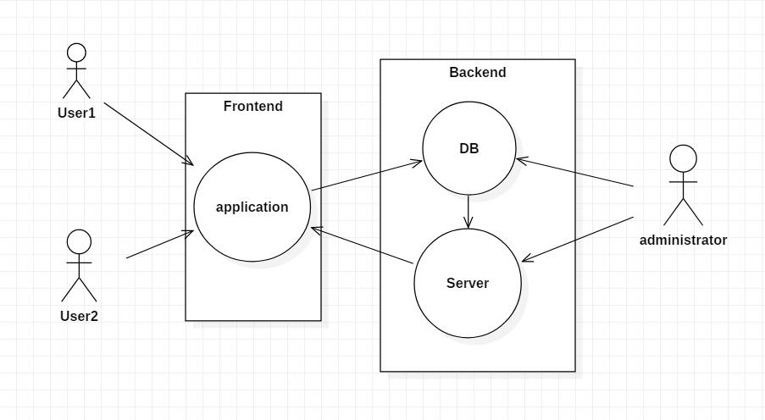
Use Case
04
MINHEEBLOG
Notes:
다음은 유스케이스를 다이어그램으로 표시한 것입니다. 다음과 같이 다수의 유저가 어플리케이션을 이용하여 접속을 하고 어플리케이션에서 받은 정보를 서버 DB에 저장합니다.
이렇게 DB에 저장된 데이터를 서버에서 끌어다가 유저의 LMS에 접속하여 정보를 Crawling하고 이중에서 새롭게 올라온 공지정보만 파싱을 하여 다시 어플리케이션으로 반환하는 방식입니다.

Slide 7
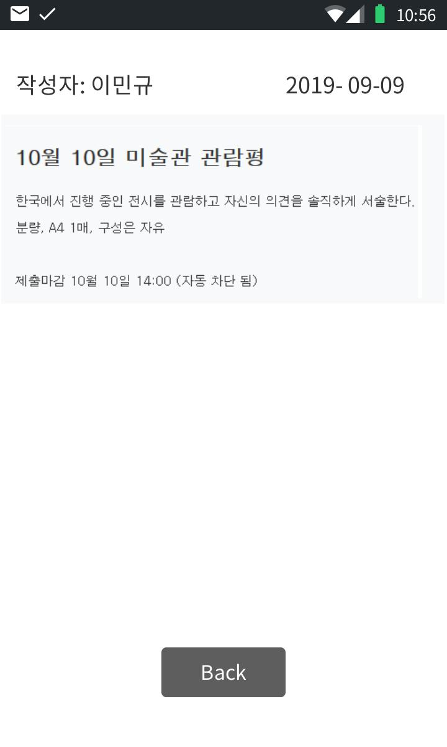
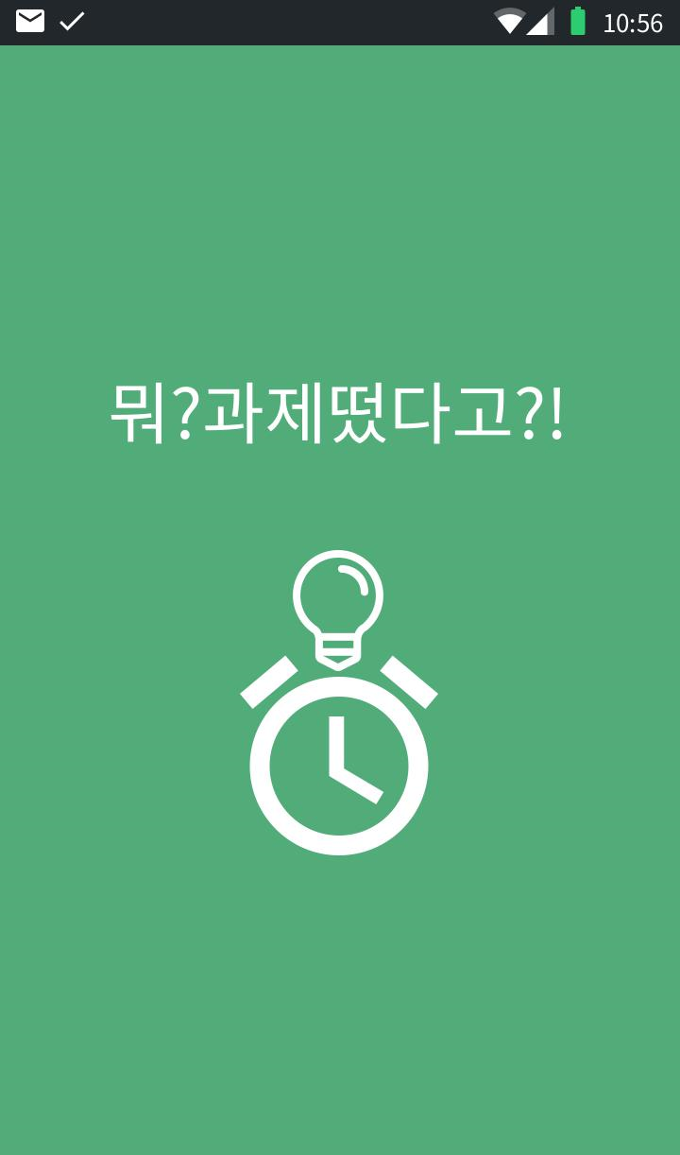
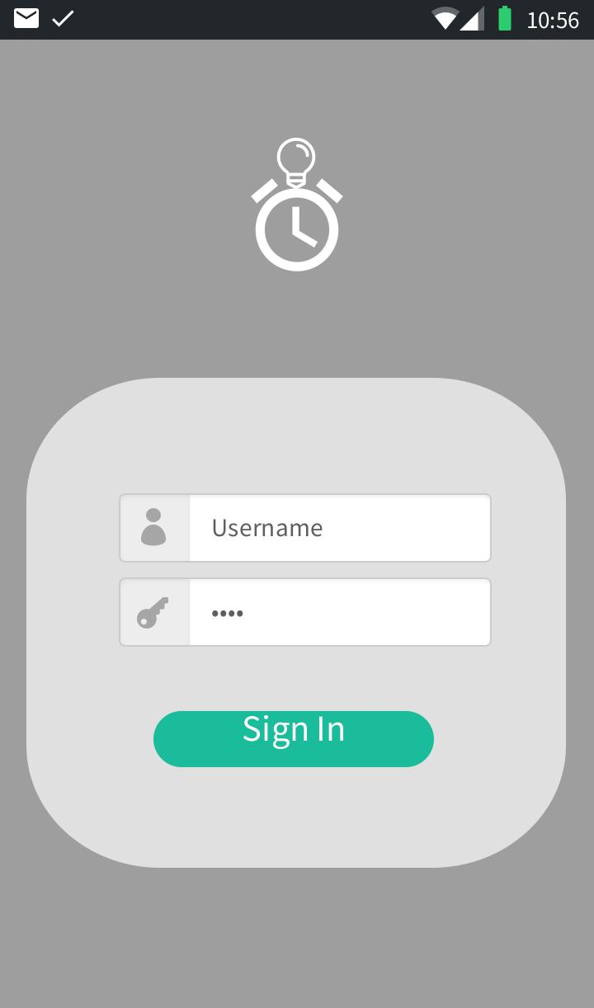
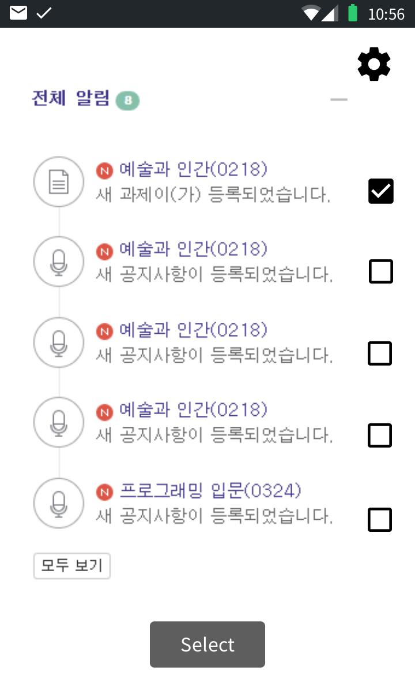
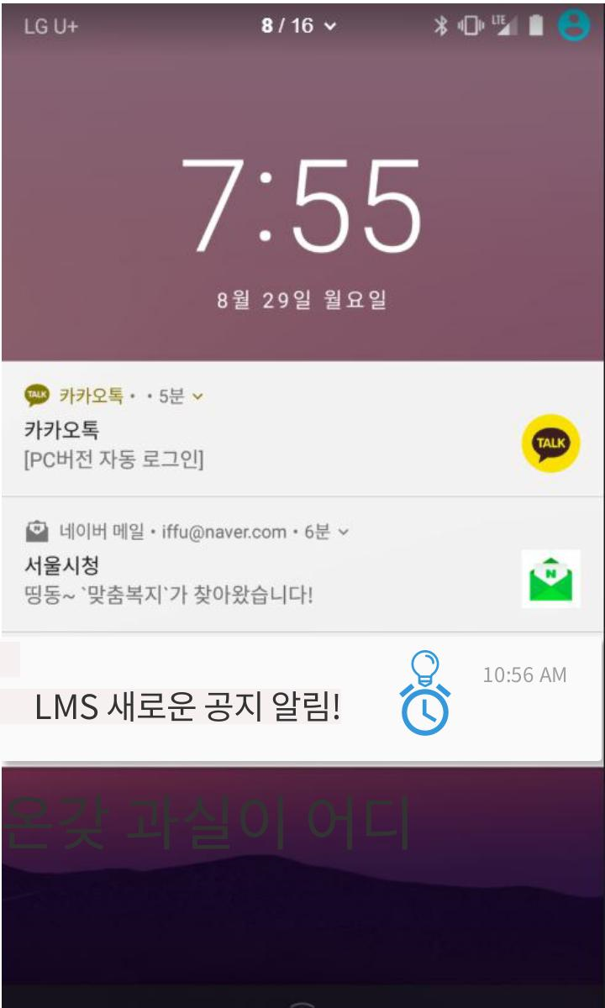
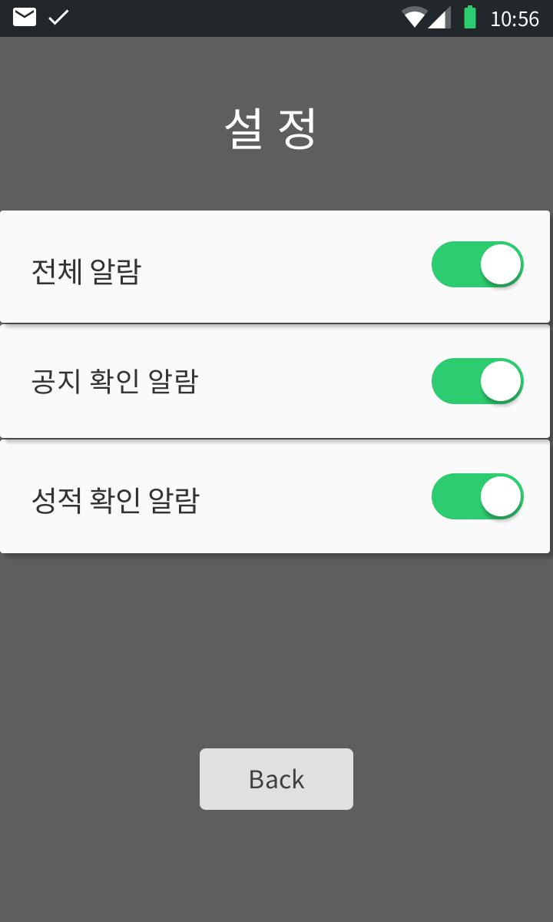
wireframe
알림 세부 내용
메인 화면
처음 / 로그인 화면
알림 설정
화면이 꺼져있거나, 다른 작업 이용 중 일때
Notes:
전반적인 어플리케이션의 wireframe에 대해 설명드리겠습니다. 좌측상단에 보이시는 UI가 로딩 및 로그인 화면입니다. 다음 중앙에 보이시는 화면이 메인화면인데 이때 서버에서 Crawling한 정보 즉 새롭게 올라온 공지사항을 메인화면에 올려 놓습니다. 만약 유저가 공지사항의 상세정보를 확인하고 싶다면 다음과 같이 체크베너를 클릭하면 알림 세부 내용을 우측 상단처럼 새로운 창에다가 표시해줍니다. 그리고 유저마다 알림을 설정하고 싶은 부분이 다 다를것이다라고 생각하여 설정부분에는 알람푸쉬버튼을 이용하여 간편하게 알람을 설정하는 것이 가능합니다. 그리고 유저가 다른 작업중일때는 위에 알림을 뜨게하여 유저에게 바로바로 피드백을 해주도록 합니다.

Slide 8
05
기대 효과
시간 단축
접근 용이성
업무 향상
MINHEEBLOG
Notes:
마지막으로 이 어플리케이션을 사용함으로써 기대할 수 있는 사항에 대해 말씀드리겠습니다,
먼저, 사용자는 lms에서 새롭게 올라오는 공지사항, 과제 및 성적 정보를 빠르게 피드백 받을 수 있습니다.
기존의 우리가 인터넷으로 LMS를 접속하는 것보다 확연하게 빠르며 우리와 가장 많이 시간을 보내는 스마트폰이 있음으로
많은 제약사항이 존재하지 않게 됩니다. 즉 우리가 접근하기에는 가장 용의합니다.
그리고 우리가 과제가 언제 올라올까 하며 가슴을 쥐는 그러한 사항이 없어지게 됩니다.
우리가 신경을 쓸부분이 줄어들므로 당연하게 업무향상에 상당한 도움이 될 것이라고 생각합니다.

Slide 9
THANK
YOU
발표자 이 민 규
Notes:
http://minheeblog.tistory.com/category/PPT

